Slide 1

Понятие индекса
Занятие №6

Slide 2
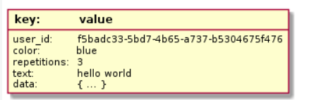
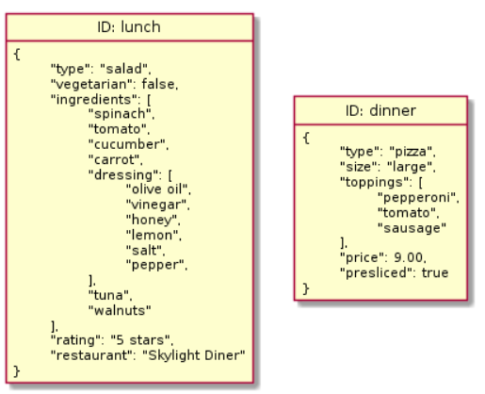
Типы баз данных
Существует много разных типов баз данных.
Наиболее популярные типы:
- Реляционные базы данных
- Key-value базы данных
- Документно-ориентированные базы данных
- Графовые базы данных
- Колоночные базы данных

Slide 3
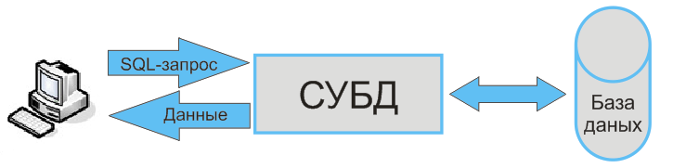
Система Управления Базами Данных
СУБД - DataBase Management System (DBMS)
Программное средство независимое от области базы данных:
- Управление создания и использования баз данных
- Проверка ограничений и учет правил для модели БД
- Контроль доступа к данным

Slide 4
OLAP и OLTP системы
Оперативная обработка онлайн (OLTP - Online Transactional Processing)
Для того чтобы крупные / средние компании могли выполнять свои административные / коммерческие задачи или задачи по продажам, обязательно иметь системы OLTP, которые должны заботиться об огромном количестве транзакций, которые происходят каждый день.
Аналитическая обработка онлайн (OLAP - Online Analytical Processing)
На уровне OLAP происходит очень мало транзакций, и они помогают бизнесу принимать лучшие решения.

Slide 5
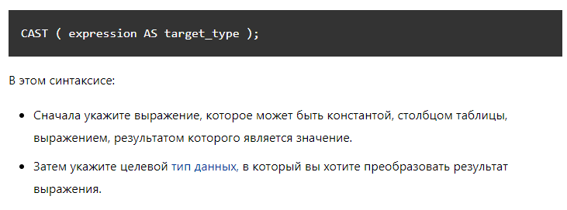
Преобразование типов данных

Slide 6
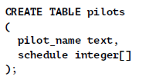
Массивы
PostgreSQL позволяет создавать в таблицах такие столбцы, в которых будут содержаться не скалярные значения, а массивы переменной длины.

Slide 7
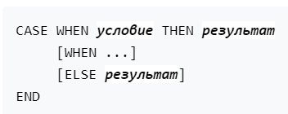
Выражение CASE
Выражение CASE в SQL представляет собой общее условное выражение, напоминающее операторы if/else в других языках программирования:

Slide 8
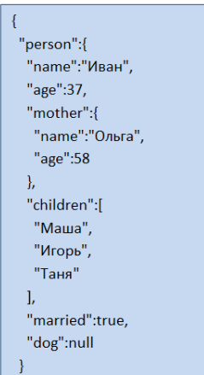
JSON
Типы JSON предназначены для хранения данных JSON (JavaScript Object Notation, Запись объекта JavaScript)

Slide 9
Готовые учебные БД
Скрипты учебных БД, к которым адресуются запросы по SQL:
https://www.sql-ex.ru/db_script_download.php?Lang=0

Slide 10
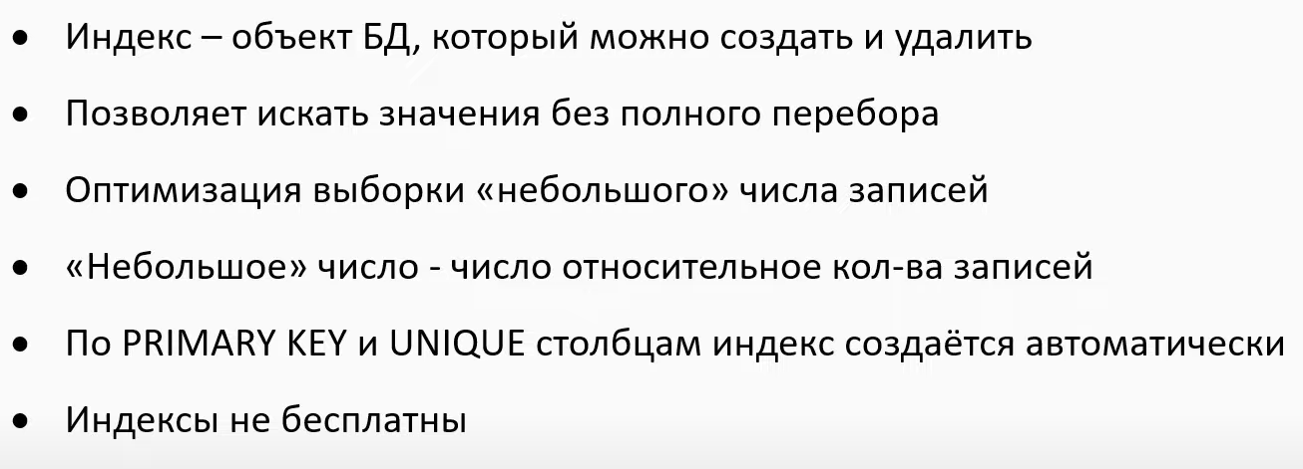
Предназначение индексов
Простейший метод решения задачи поиска записей в базе данных, удовлетворяющих определенному критерию, — полный перебор. Но с ростом количества записей производительность такого подхода будет заметно падать. Для повышения производительности поиска создаются вспомогательные структуры — индексы.

Slide 11
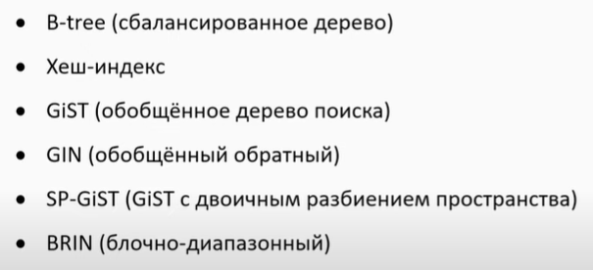
Индексы в PostgreSQL
Список всех возможных типов индексов на текущем сервере СУБД PostgreSQL;
SELECT amname FROM pg_am;

Slide 12
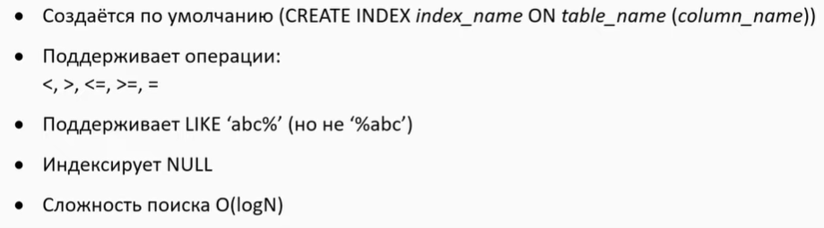
B-tree (сбалансированное дерево)

Slide 13
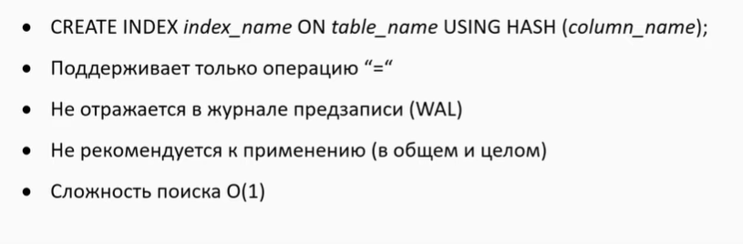
Хеш-индекс

Slide 14
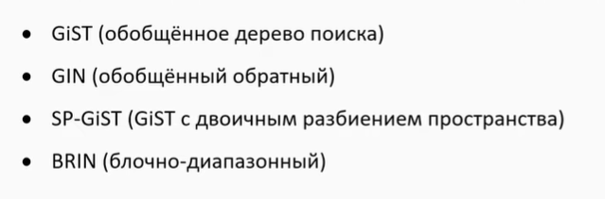
Специализированные индексы

